Slide 1
QUY TRÌNH SAO LƯU VÀ PHỤC HỒI DỮ LIỆU TẠI BỆNH VIỆN PHỔI THANH HOÁ

Slide 2
MỤC ĐÍCH
+ Quy trình này nhằm quy định các bước lưu trữ và sao lưu, phục hồi dữ liệu của hệ thống Công nghệ thông tin để đảm bảo toàn dữ liệu của Bệnh viện khi hệ thống gặp sự cố.Dữ liệu bệnh viện được lưu trữ tập trung tại các thiết bị:
- Máy chủ chính Database
- Máy chủ ứng dụng
- Máy chủ dự phòng
- Thiết bị lưu trữ NAS

Slide 3
PHẠM VI ÁP DỤNG
+ Quy trình này áp dụng cho việc sao lưu và phục hồi dữ liệu hệ bệnh án điện tử tại Bệnh viện Phổi Thanh Hoá gồm:
- Dữ liệu máy chủ chính chứa Database HIS, LIS, EMR
- Máy chủ PASC

Slide 4
MỘT SỐ ĐỊNH NGHĨA
- Sao lưu dữ liệu: Là lưu trữ dữ liệu đề phòng khi có sự cố mất dữ liệu hoặc các yêu cầu khác cần phục hồi dữ liệu cũ
- Phục hồi dữ liệu: là khi hệ thống có có sự cố và bị mất dữ liệu, có thể dùng dữ liệu để thay thế, phục hồi lại dữ liệu trên hệ thống
- Sao lưu tự động: Backup server sẽ tự động sao lưu dữ liệu theo lịch do phòng CNTT cài đặt. Tất cả dữ liệu được sao lưu tự động qua các bước sau:
Xác định dữ liệu cần sao lưu.
Đặt lịch sao lưu tự động.
Khai báo địa chỉ lưu dữ liệu.
Kiểm tra thường xuyên dữ liệu được sao lưu, đảm bảo dữ liệu sao lưu phải được toàn vẹn.
- Phân loại dữ liệu: dữ liệu sao lưu được chia làm 3 dạng chính sau:
Cơ sở dữ liệu của phần mềm HIS, LIS, PACS, EMR (SQL Server)
Các file PDF, HL7 của phần mềm EMR
Các file ảnh DICOM của hệ thống PACS

Slide 5
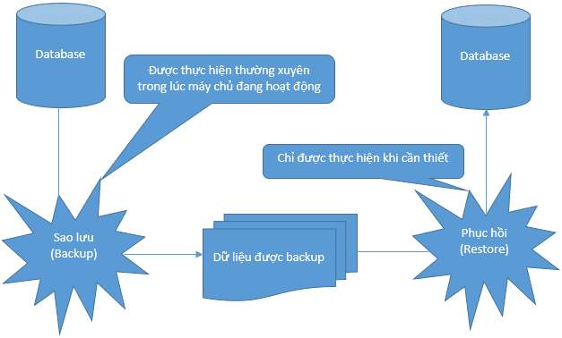
QUY TRÌNH CHUNG SAO LƯU VÀ PHỤC HỒI

Slide 6
QUY TRÌNH SAO LƯU
SAO LƯU TẠI HỆ THỐNG MÁY CHỦ HIS:
Phương thức sao lưu:
- Sử dụng phần mềm sao lưu tự động do công ty Minh Lộ cung cấp
Mục đích: Sao lưu theo lịch cài đặt định kỳ và lưu dữa liệu tại ổ cứng nằm trong máy chủ HIS, các dữ liệu bao gồm:
Dữ liệu các hàm API phục vụ kết nối cho các dịch vụ ra bên ngoài
Dữ liệu Database SQL như dữ liệu HIS, LIS, Giám định, Misa… được cài đặt trên SQL máy chủ
Dữ liệu các thư mục chứa dữ liệu hình ảnh CĐHA-TDCN
Dữ liệu file PDF bệnh án điện tử

Slide 7
QUY TRÌNH SAO LƯU
II. SAO LƯU LÊN CLOUD
Phương thức sao lưu:
- Sử dụng phần mềm sao lưu tự động do công ty Minh Lộ cung cấp
Mục đích: Sao lưu theo lịch cài đặt định kỳ từ ổ cứng nằm trong máy chủ HIS lên máy chủ Cloud do Minh Lộ cung cấp, dữ liệu lưu tại máy chủ Google, các dữ liệu bao gồm:
Dữ liệu Database SQL như dữ liệu HIS, LIS, Giám định, Misa… được cài đặt trên SQL máy chủ

Slide 8
QUY TRÌNH SAO LƯU
III. SAO LƯU VÀO HỆ THỐNG NAS
Phương thức sao lưu:
- Sử dụng phần mềm sao lưu do công ty Minh Lộ cung cấp
Mục đích: Sao lưu theo lịch cài đặt định kỳ từ ổ cứng nằm trong máy chủ HIS sang máy chủ NAS, các dữ liệu bao gồm:
Dữ liệu các hàm API phục vụ kết nối cho các dịch vụ ra bên ngoài
Dữ liệu Database SQL như dữ liệu HIS, LIS, Giám định, Misa… được cài đặt trên SQL máy chủ
Dữ liệu các thư mục chứa dữ liệu hình ảnh CĐHA-TDCN
Dữ liệu file PDF bệnh án điện tử

Slide 9
QUY TRÌNH SAO LƯU
IV. SAO LƯU VÀO HỆ THỐNG NAS FTP
Phương thức sao lưu:
- Sử dụng phần mềm do bệnh viện tự xây dựng và phát triển, dữ liệu lưu tại máy chủ NAS đặt tại kho thuốc bệnh viện Phổi Thanh Hoá
Mục đích: Sao lưu theo lịch cài đặt định kỳ từ ổ cứng nằm trong máy chủ HIS sang máy chủ NAS FTP chạy độc lập không nằm cùng lớp mạng với hệ thống mạng bệnh viện, các dữ liệu bao gồm:
Dữ liệu các hàm API phục vụ kết nối cho các dịch vụ ra bên ngoài
Dữ liệu Database SQL như dữ liệu HIS, LIS, Giám định, Misa… được cài đặt trên SQL máy chủ
Dữ liệu các thư mục chứa dữ liệu hình ảnh CĐHA-TDCN
Dữ liệu file PDF bệnh án điện tử

Slide 10
QUY TRÌNH KHÔI PHỤC
I. LÝ DO KHÔI PHỤC
Mục đích: Khi có sự cố tại máy chủ chạy HIS, LIS, PASC, EMR…
II. PHƯƠNG PHÁP
Đánh giá dữ liệu tại thời điểm khôi phục so với dữ liệu chạy thực tế trên máy chủ HIS, chọn dữ liệu sao lưu là dữ liệu cuối cùng có thể khôi phục.
Thực hiện cài đặt vào chuyển lại dữ liệu đã gặp sựa cố trên máy chủ, nguồn dữ liệu lấy từ các nguồn dữ liệu đã sao lưu trước đố, ưu tiên dữ liệu gần nhất
Đánh giá dữ liệu đã khôi phục, thông báo đến các khoa phòng về các nội dung công việc đã bị mất cần bổ sung lại.
Nhập lại các nội dung đã mất và đưa hệ thống lại hoạt động bình thường

Slide 11
More questions about PowerPoint?

